Slide 1
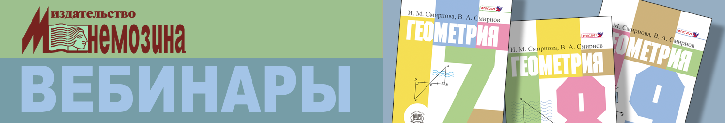
О новом УМК по геометрии для 7—9 классов
Презентация к учебникам
И.М. Смирновой и В.А. Смирнова
ВЕДУЩИЙ: Смирнов Владимир Алексеевич, профессор, доктор физико-математических наук, заведующий кафедрой элементарной математики МПГУ, автор учебников по геометрии для 5-6, 7-9 и 10-11 классов.
E-mail: v-a-smirnov@mail.ru Сайт: vasmirnov.ru

Slide 2

Учебники можно бесплатно скачать на сайте https://mnemozina.ru
2
Notes:
В режиме слайдов ответы появляются после кликанья мышкой

Slide 3
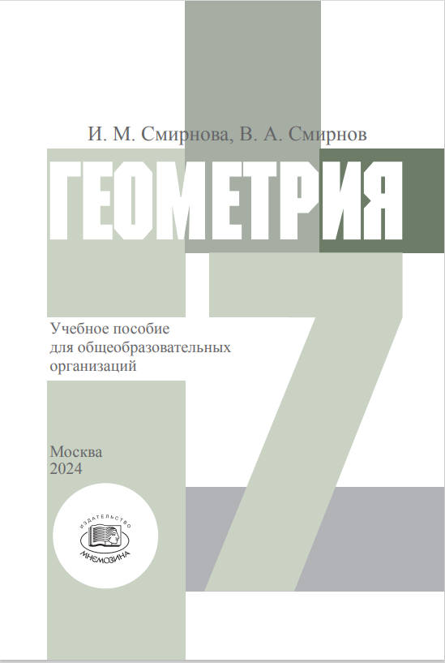
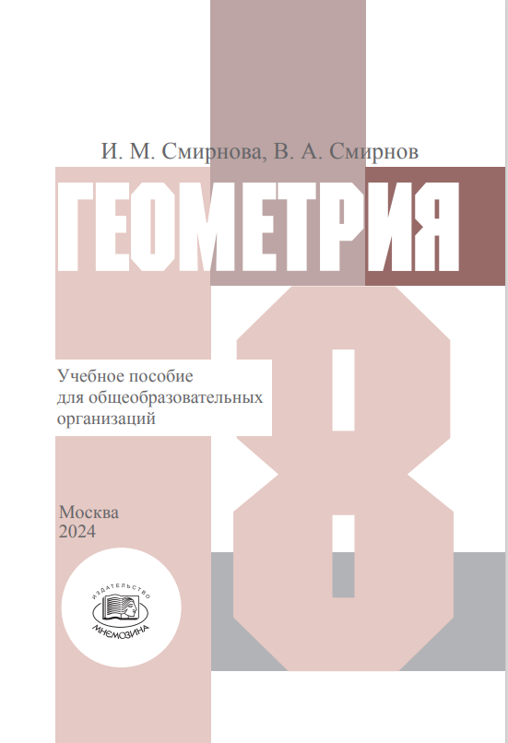
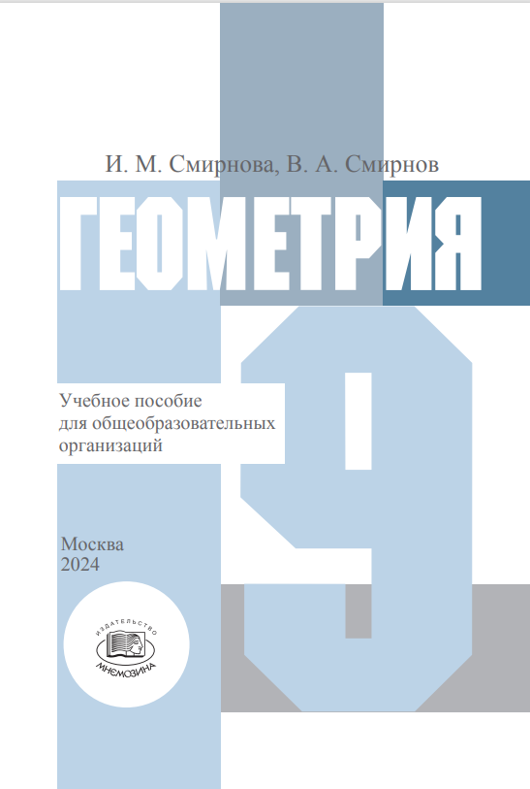
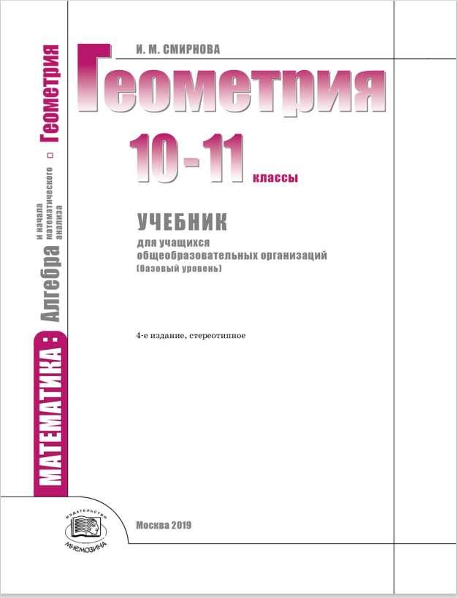
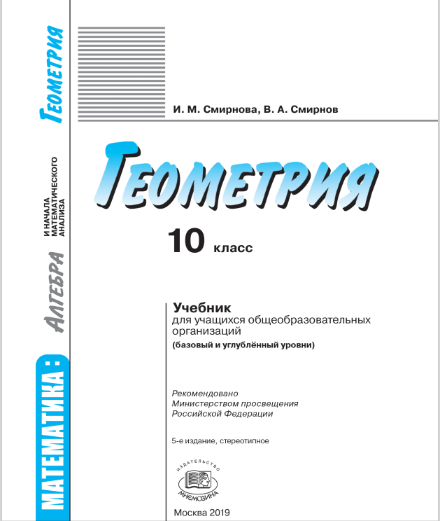
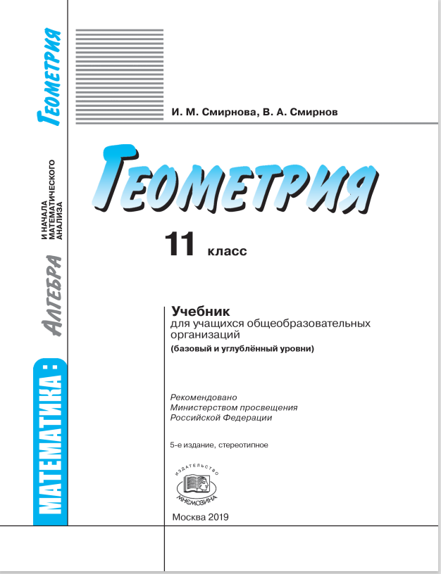
3
Notes:
В режиме слайдов ответы появляются после кликанья мышкой

Slide 4
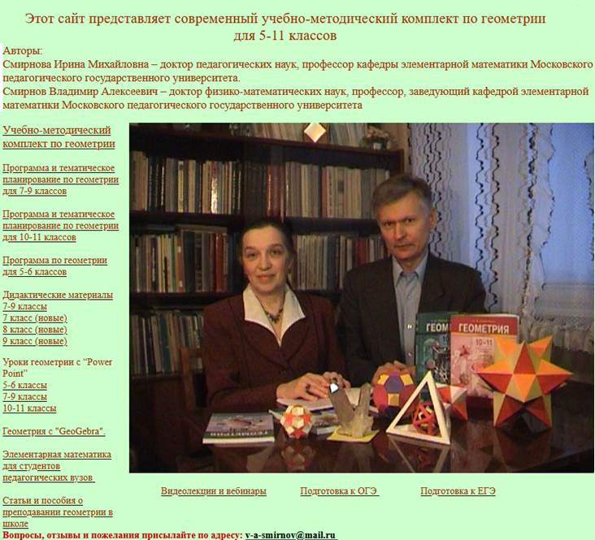
Авторский сайт: vasmirnov.ru
4
Notes:
В режиме слайдов ответы появляются после кликанья мышкой

Slide 5
Сегодня вопрос о том, каким у нас будет школьное математическое образование, приобретает особую важность. От ответа на него, во многом, зависит будущее России, так как математическое образование лежит в основе не только естественно-научного, но и гуманитарного образования подрастающего поколения, поскольку именно математическое образование развивает мышление, необходимое каждому человеку.
В прошлом веке в СССР была создана система школьного математического образования, которая многими признавалась одной из лучших в мире.
Особенно это относится к школьному геометрическому образованию, благодаря которому у выпускников школы было развитые логическое мышление и пространственные представления.
Notes:
В режиме слайдов ответы появляются после кликанья мышкой

Slide 6
В 2021 году был утверждён новый федеральный государственный образовательный стандарт и принята примерная основная образовательная программа основного общего образования.
В 2022 году был утверждён обновлённый ФГОС СОО и приняты Федеральные образовательные программы основного и среднего общего образования.
Опубликован федеральный перечень учебников, в котором предусмотрены единые учебники по геометрии.
1. Геометрия, 7-9-е классы. Атанасян Л.С., Бутузов В.Ф., Кадомцев С.Б. и другие. Издательство «Просвещение».
2. Математика: геометрия, 10-11 классы. Атанасян Л.С., Бутузов В.Ф., Кадомцев С.Б. и другие. Издательство «Просвещение».

Slide 7
Основной вопрос, который при этом возникает: будут ли эти учебники способствовать повышению качества школьного геометрического образования?
Сорокалетний опыт использования этих учебников не даёт однозначного ответа на этот вопрос, поскольку за это время качество геометрического образования школьников неуклонно снижалось.
В случае, если снижение уровня геометрического образования будет происходить и дальше, то это может дать повод для сокращение содержания обучения геометрии, ликвидацию систематического курса геометрии.
Это, в свою очередь, скажется на всей системе естественно-научного образования, что может привести к необратимым последствиям.

Slide 8
В нашем учебнике определения основных понятий геометрии, опираются на аксиомы геометрии.
Идея аксиоматического построения геометрии, предложенная и реализованная Евклидом, состоит в том, что если мы не можем определить, что представляет собой исследуемый объект, то следует определить его свойства, выделить существенные признаки объекта и абстрагироваться от несущественных. Эти свойства называются аксиомами, что в переводе с греческого языка означает «достойное признания, не вызывающее сомнения».
Например, фигуры шахматного слона могут быть сделаны из разных материалов, иметь разную форму, быть непохожими на настоящих слонов. Все эти признаки не являются для них существенными. Существенными являются правила (аксиомы), по которым они могут передвигаться по шахматной доске.
8
Notes:
В режиме слайдов ответы появляются после кликанья мышкой

Slide 9
Каждая наука имеет свои определенные правила. В жизни также приходится иметь дело с теми или иными правилами. Например, различные игры основываются на правилах. При работе с компьютером руководствуются определенными правилами. Свод законов, регулирующих деятельность человека в той или иной области, также представляет собой набор правил.
Аналогичным образом, аксиомы геометрии можно рассматривать как правила игры в гео­метрию. Используя аксиомы, путем логических рассуждений, выводятся (доказываются) свойства геометрических фигур, называемые теоремами. Особую роль при этом играют логические рассуждения – доказательства. Несмотря на то, что некоторые свойства геометрических фигур могут показаться вытекающими из рисунка, тем не менее, они нуждаются в доказательстве. Рисунок помогает найти доказательство, но не заменяет его.
9
Notes:
В режиме слайдов ответы появляются после кликанья мышкой

Slide 10

В нашем учебнике аксиом всего шесть. Они вводятся постепенно, на протяжении всего седьмого класса.
Первая из них относится к понятию прямой.
Через любые две точки проходит единственная прямая.
10
Notes:
В режиме слайдов ответы появляются после кликанья мышкой

Slide 11
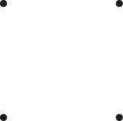
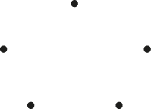
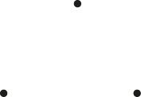
Упражнения комбинаторного характера
1. Сколько прямых проходит через различные пары из: а) трёх; б) четырёх; в) пяти; г)* n точек, никакие три из которых не принадлежат одной прямой?
а)
б)
в)
11
Notes:
В режиме слайдов ответы появляются после кликанья мышкой

Slide 12
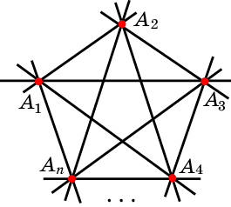
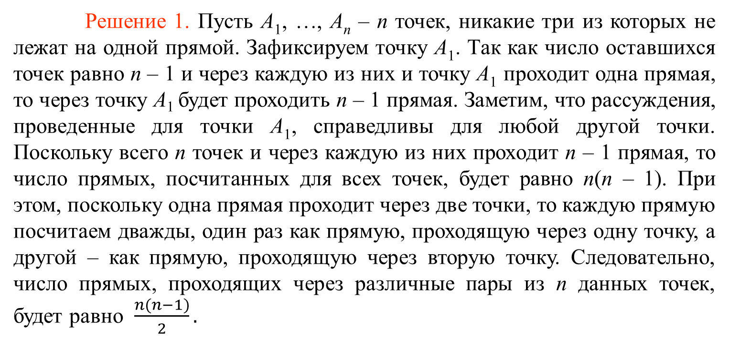
Решение 1. Пусть A₁, …, A_{n} – n точек, никакие три из которых не лежат на одной прямой. Зафиксируем точку A₁. Так как число оставшихся точек равно n – 1 и через каждую из них и точку A₁ проходит одна прямая, то через точку A₁ будет проходить n – 1 прямая. Заметим, что рассуждения, проведенные для точки A₁, справедливы для любой другой точки. Поскольку всего n точек и через каждую из них проходит n – 1 прямая, то число прямых, посчитанных для всех точек, будет равно n(n – 1). При этом, поскольку одна прямая проходит через две точки, то каждую прямую посчитаем дважды, один раз как прямую, проходящую через одну точку, а другой – как прямую, проходящую через вторую точку. Следовательно, число прямых, проходящих через различные пары из n данных точек, будет равно $\frac{n(n−1)}{2}.$
12
Notes:
В режиме слайдов ответы появляются после кликанья мышкой

Slide 13
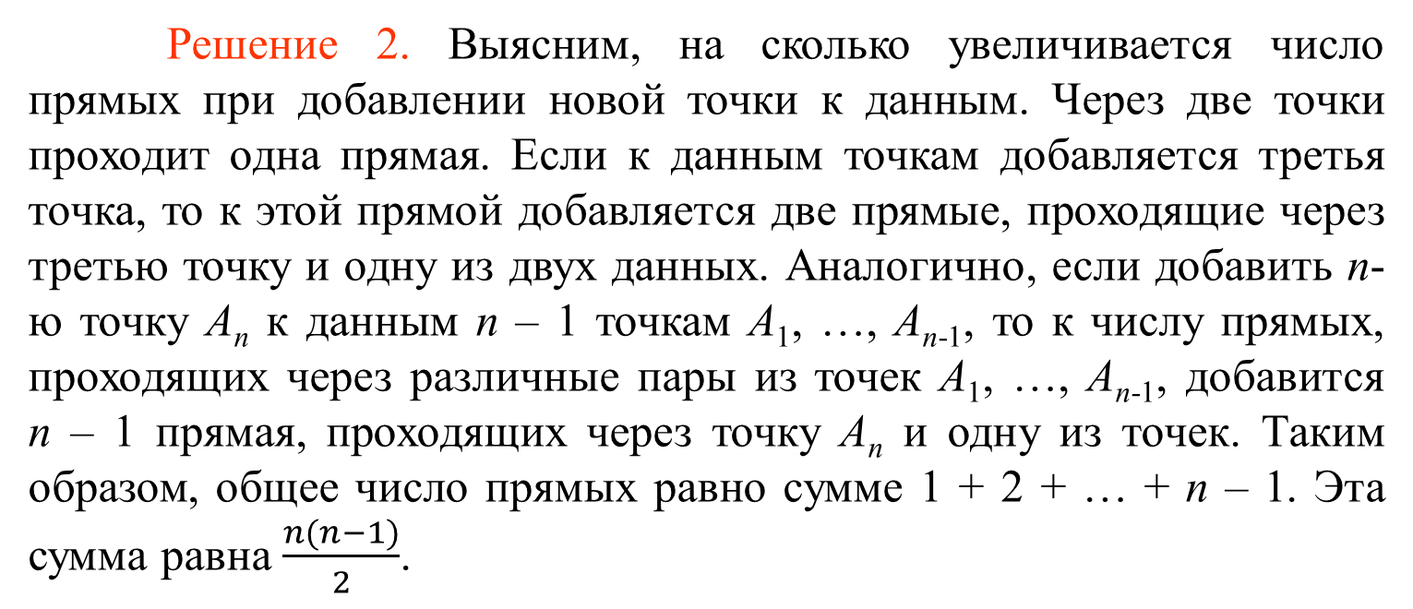
Решение 2. Выясним, на сколько увеличивается число прямых при добавлении новой точки к данным. Через две точки проходит одна прямая. Если к данным точкам добавляется третья точка, то к этой прямой добавляется две прямые, проходящие через третью точку и одну из двух данных. Аналогично, если добавить n-ю точку A_{n} к данным n – 1 точкам A₁, …, A_{n-1}, то к числу прямых, проходящих через различные пары из точек A₁, …, A_{n-1}, добавится n – 1 прямая, проходящих через точку A_{n} и одну из точек. Таким образом, общее число прямых равно сумме 1 + 2 + … + n – 1. Эта сумма равна $\frac{n(n−1)}{2}$.
13
Notes:
В режиме слайдов ответы появляются после кликанья мышкой

Slide 14
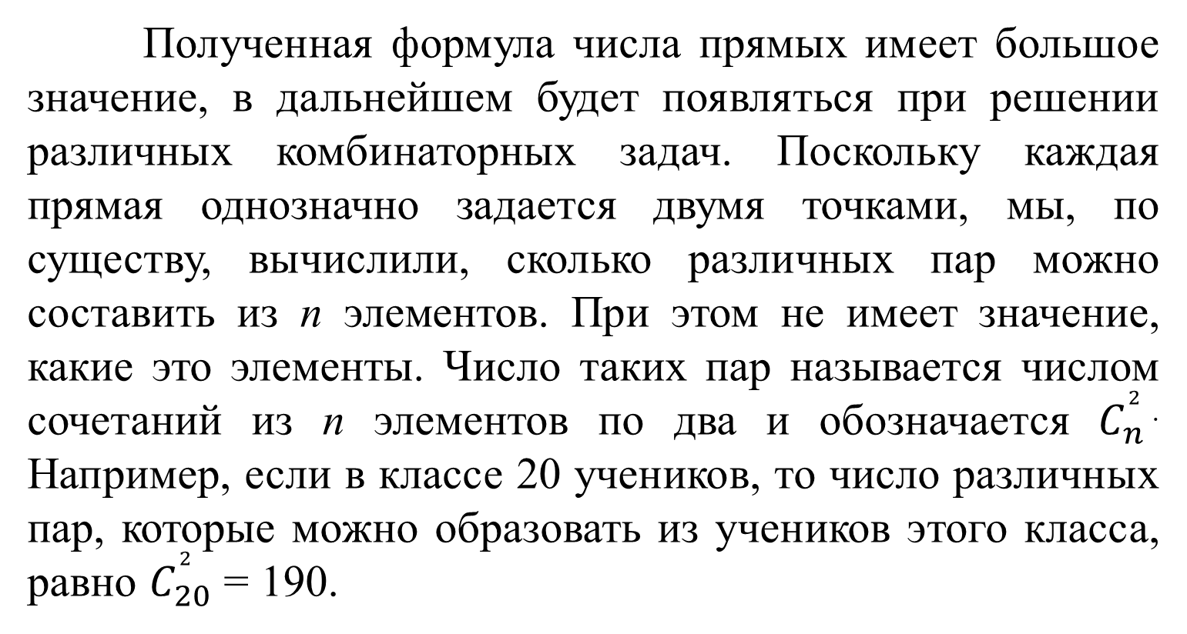
Полученная формула числа прямых имеет большое значение, в дальнейшем будет появляться при решении различных комбинаторных задач. Поскольку каждая прямая однозначно задается двумя точками, мы, по существу, вычислили, сколько различных пар можно составить из n элементов. При этом не имеет значение, какие это элементы. Число таких пар называется числом сочетаний из n элементов по два и обозначается $C_{n}^{2}$. Например, если в классе 20 учеников, то число различных пар, которые можно образовать из учеников этого класса, равно $C_{20}^{2}$ = 190.
14
Notes:
В режиме слайдов ответы появляются после кликанья мышкой

Slide 15
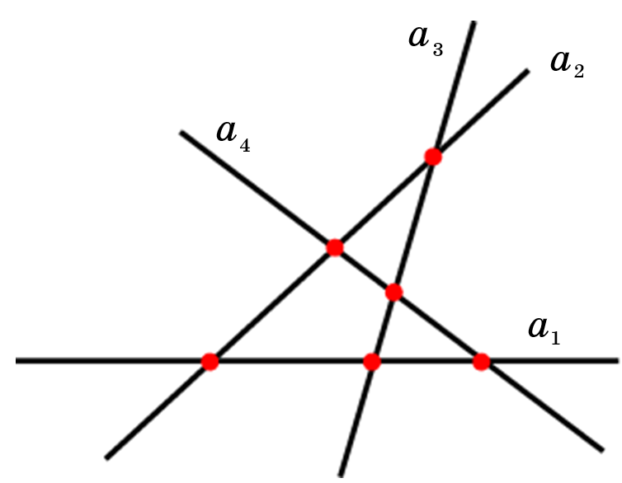
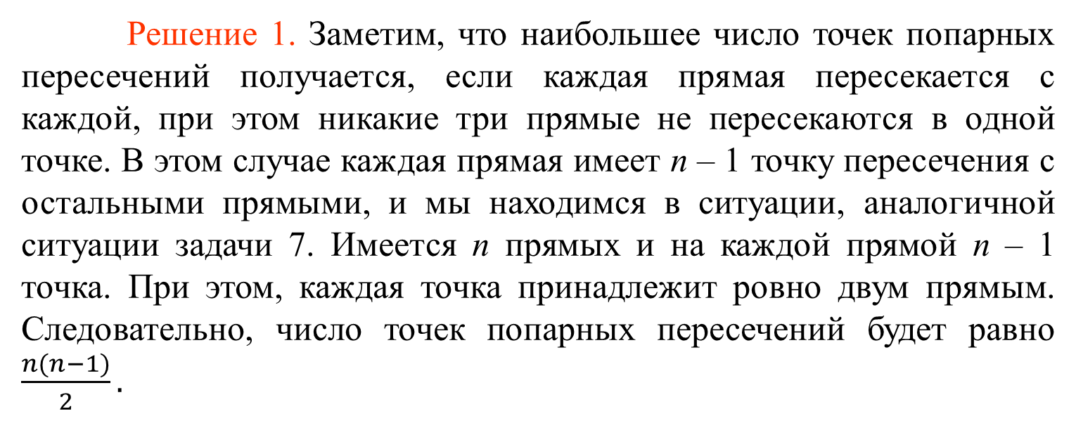
2. Какое наибольшее число точек попарных пересечений могут иметь: а) три; б) четыре; в) пять; г)* n прямых?
Решение 1. Заметим, что наибольшее число точек попарных пересечений получается, если каждая прямая пересекается с каждой, при этом никакие три прямые не пересекаются в одной точке. В этом случае каждая прямая имеет n – 1 точку пересечения с остальными прямыми, и мы находимся в ситуации, аналогичной ситуации задачи 7. Имеется n прямых и на каждой прямой n – 1 точка. При этом, каждая точка принадлежит ровно двум прямым. Следовательно, число точек попарных пересечений будет равно $\frac{n(n−1)}{2}.$
15
Notes:
В режиме слайдов ответы появляются после кликанья мышкой

Slide 16
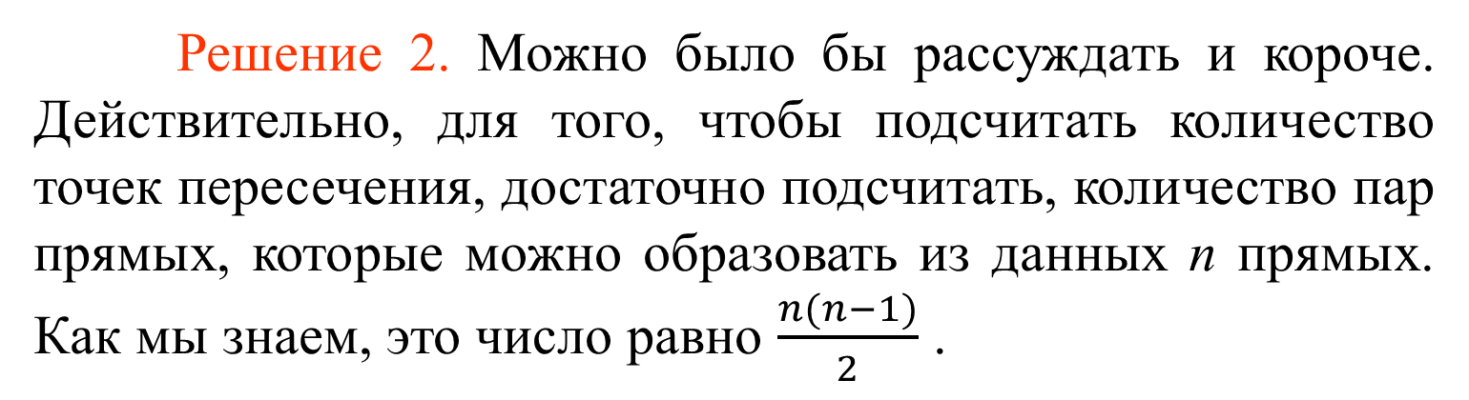
Решение 2. Можно было бы рассуждать и короче. Действительно, для того, чтобы подсчитать количество точек пересечения, достаточно подсчитать, количество пар прямых, которые можно образовать из данных n прямых. Как мы знаем, это число равно $\frac{n(n−1)}{2}$ .
16
Notes:
В режиме слайдов ответы появляются после кликанья мышкой

Slide 17
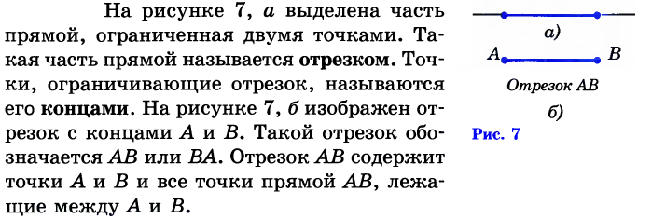
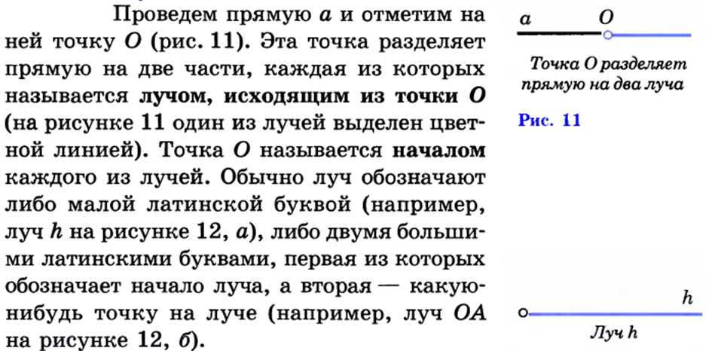
Определение отрезка и луча в учебнике Л.С. Атанасяна и др.
17
Notes:
В режиме слайдов ответы появляются после кликанья мышкой

Slide 18
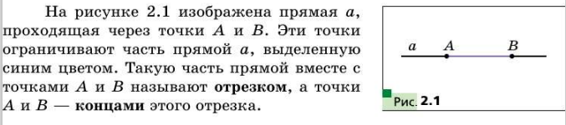
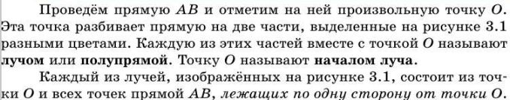
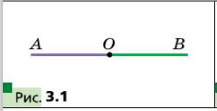
Аналогичным образом отрезок и луч определяются в учебнике А.Г. Мерзляка и др.
18
Notes:
В режиме слайдов ответы появляются после кликанья мышкой

Slide 19

Для определения отрезка и луча в нашем учебнике вводится следующая аксиома.
Каждая точка на прямой разбивает эту прямую на две части.
Если две точки принадлежать разным частям, то говорят также, что они лежат по разные стороны от данной точки, а сама данная точка лежит между этими точками.
Если две точки принадлежат одной части, то говорят также, что они лежат по одну сторону от данной точки.
19
Notes:
В режиме слайдов ответы появляются после кликанья мышкой

Slide 20


Отрезком называется часть прямой, состоящая из двух точек этой прямой и всех точек, лежащих между ними. Сами две данные точки называются концами отрезка.
Отрезок обозначается указанием его концов, например, отрезок с концами A и B обозначается AB.
Лучом, или полупрямой, называется часть прямой, состоящая из данной точки прямой и всех точек этой прямой, лежащих от неё по одну сторону. Сама данная точка называется началом, или вершиной луча.
Для обозначения лучей используются пары прописных латинских букв, например, AB, первая из которых обозначает начало луча, а вторая - какую-нибудь точку, принадлежащую лучу.
20
Notes:
В режиме слайдов ответы появляются после кликанья мышкой

Slide 21
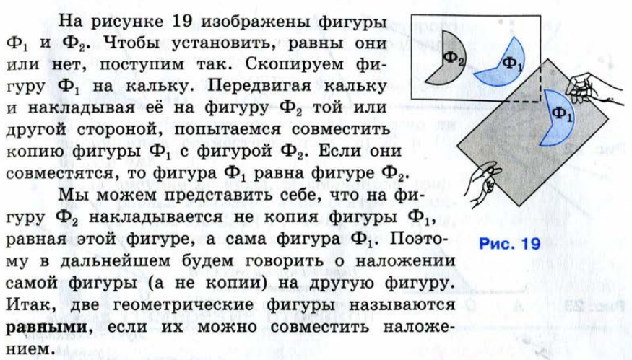
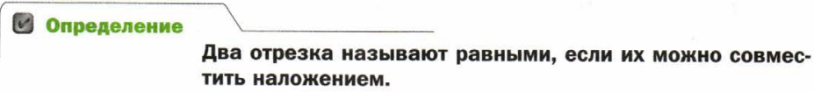
Равенство отрезков
В учебнике Л.С. Атанасяна и др. понятие равенства определяется через наложение.
Аналогичным образом поступают в учебнике А.Г. Мерзляка и др.
21
Notes:
В режиме слайдов ответы появляются после кликанья мышкой

Slide 22
В нашем учебнике для определения равенства отрезков водится операция откладывания данного отрезка на данном луче от его вершины.
В качестве аксиомы принимается следующее свойство.
На любом луче от его начала можно отложить только один отрезок, равный данному.
Получающийся при этом отрезок называется равным исходному отрезку.
Равенство отрезков АВ и А₁В₁ записывается в виде АВ = А₁В₁. Оно означает, что если один из этих отрезков, например АВ, отложить на луче А₁В₁ от точки А₁, то получим отрезок А₁В₁.
Если при откладывании отрезка АВ на луче А₁В₁ от точки А₁ точка В переходит в точку B', лежащую между точками А₁ и В₁, то говорят, что отрезок АВ меньше отрезка А₁В₁ и обозначают АВ < А₁В₁. Говорят также, что отрезок А₁В₁ больше отрезка АВ и обозначают А₁В₁ > AB.
22
Notes:
В режиме слайдов ответы появляются после кликанья мышкой

Slide 23


Если на отрезке АВ между точками А и В взять какую-либо точку С, то образуется два новых отрезка АС и СВ. Отрезок АВ называется суммой отрезков АС и СВ и обозначается АВ = АС + СВ. Каждый из отрезков АС и СВ называется разностью отрезка АВ и другого отрезка, обозначается АС = АВ - СВ, СВ = АВ - АС.
Чтобы сложить два произвольных отрезка АВ и CD, продолжим отрезок АВ за точку В и на этом продолжении отложим отрезок ВЕ, равный отрезку CD. Отрезок АЕ будет суммой отрезков АВ и CD, АЕ = АВ + CD.
Аналогичным образом поступают для вычитания из большего отрезка меньшего.
23
Notes:
В режиме слайдов ответы появляются после кликанья мышкой

Slide 24
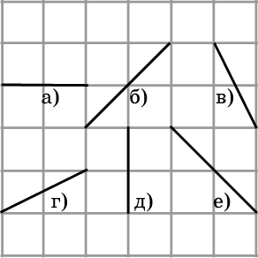
Упражнения
1. На рисунке укажите равные отрезки.
Ответ: а) и д), б) и е), в) и г).
Notes:
В режиме слайдов ответы появляются после кликанья мышкой

Slide 25
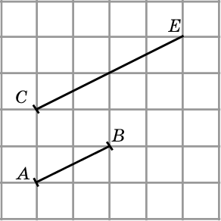
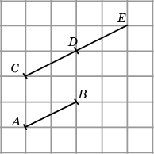
2. От вершины C луча CE отложите отрезок CD, равный отрезку AB.
Ответ:
Notes:
В режиме слайдов ответы появляются после кликанья мышкой

Slide 26
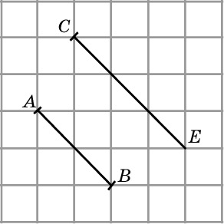
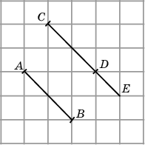
3. От вершины C луча CE отложите отрезок CD, равный отрезку AB.
Ответ:
Notes:
В режиме слайдов ответы появляются после кликанья мышкой

Slide 27
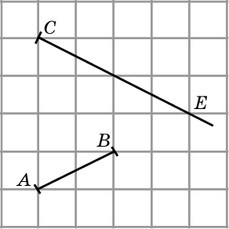
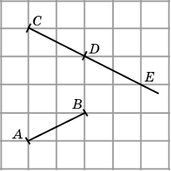
4. От вершины C луча CE отложите отрезок CD, равный отрезку AB.
Ответ:
Notes:
В режиме слайдов ответы появляются после кликанья мышкой

Slide 28
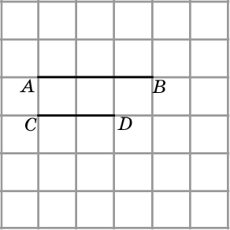
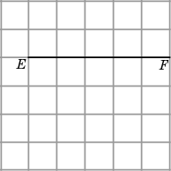
6. Изобразите отрезок, равный сумме отрезков AB и CD.
Ответ:
Notes:
В режиме слайдов ответы появляются после кликанья мышкой

Slide 29
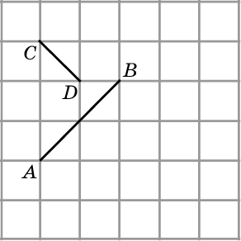
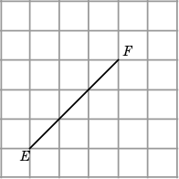
7. Изобразите отрезок, равный сумме отрезков AB и CD.
Ответ:
Notes:
В режиме слайдов ответы появляются после кликанья мышкой

Slide 30
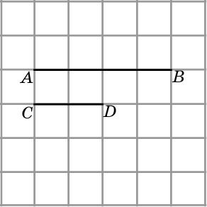
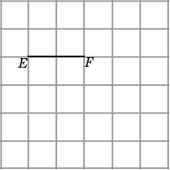
8. Изобразите отрезок, равный разности отрезков AB и CD.
Ответ:
Notes:
В режиме слайдов ответы появляются после кликанья мышкой

Slide 31
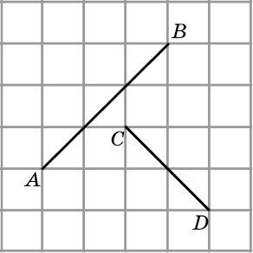
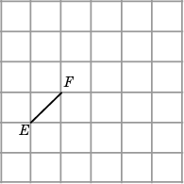
9. Изобразите отрезок, равный разности отрезков AB и CD.
Ответ:
Notes:
В режиме слайдов ответы появляются после кликанья мышкой

Slide 32

10. Для точек A, B прямой укажите, где расположены точки C, для которых выполняются равенства:
а) AC + BC = AB; б) AC – BC = AB; в) BC – AC = AB.
Ответ:
а) точки, лежащие между A и B;
б) точки, лежащие от B по другую сторону, чем точка A;
в) точки, лежащие от A по другую сторону, чем точка B.
Notes:
В режиме слайдов ответы появляются после кликанья мышкой

Slide 33

11. На прямой отмечены точки А, В, С, D. Выразите каждый из отрезков в виде суммы или разности остальных.
Ответ: AB = AC – BC; AC = AB + BC; AD = AB + BC + CD; BC = BD – CD; BD = BC + CD; CD = BD – BC.
Notes:
В режиме слайдов ответы появляются после кликанья мышкой

Slide 34

Длина отрезка
Операция откладывания отрезка используется при измерении длины отрезка.
Для измерения длины отрезка AB сначала выбирают отрезок OE, длина которого принимается за единицу (единичный отрезок). Затем последовательно откладывают единичный отрезок OE на луче AB от вершины А. Если, при этом, единичный отрезок целиком укладывается в отрезке АВ целое число раз без остатка, то процесс измерения заканчивается и полученное число считается длиной отрезка АВ.
Например, на рисунке 6.1, а единичный отрезок OE укладывается в отрезке AB ровно четыре раза.
34
Notes:
В режиме слайдов ответы появляются после кликанья мышкой

Slide 35
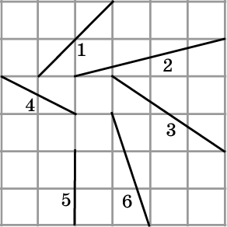
Упражнения
1. Расположите номера в порядке возрастания длин соответствующих отрезков, не измеряя их. Проверьте Ваши ответы с помощью линейки.
Ответ: 5, 4, 1, 6, 3, 2.
Notes:
В режиме слайдов ответы появляются после кликанья мышкой

Slide 36
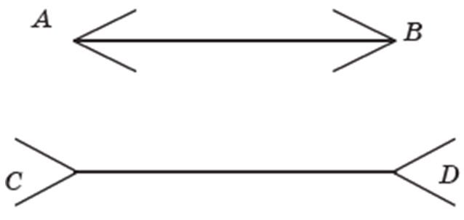
2. Сравните длины отрезков AB и CD, изображённых на рисунке.
Ответ: равны.
Notes:
В режиме слайдов ответы появляются после кликанья мышкой

Slide 37
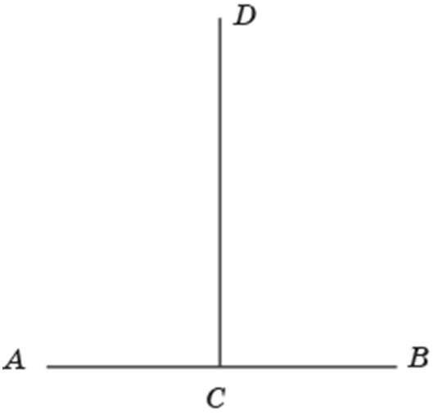
3. Сравните длины отрезков AB и CD, изображённых на рисунке.
Ответ: равны.
Notes:
В режиме слайдов ответы появляются после кликанья мышкой

Slide 38
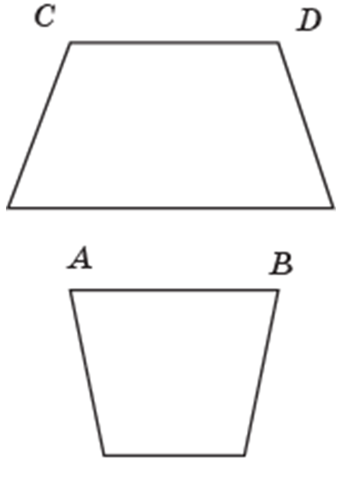
4. Сравните длины отрезков AB и CD, изображённых на рисунке.
Ответ: равны.
Notes:
В режиме слайдов ответы появляются после кликанья мышкой

Slide 39
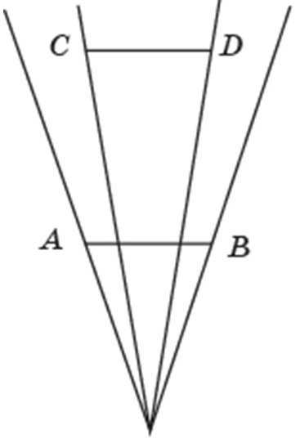
5. Сравните длины отрезков AB и CD, изображённых на рисунке.
Ответ: равны.
Notes:
В режиме слайдов ответы появляются после кликанья мышкой

Slide 40
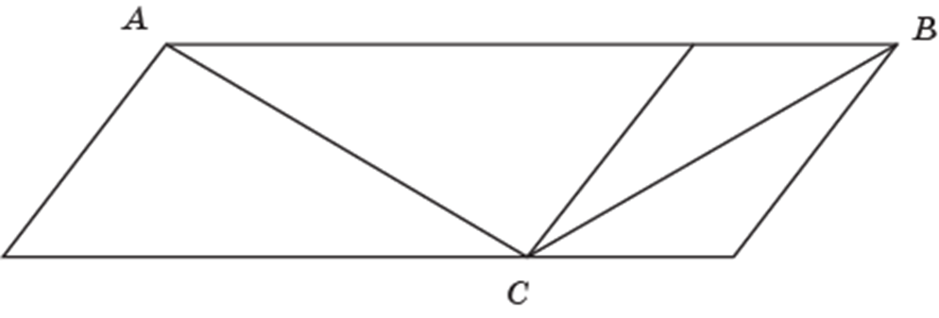
6. Сравните длины отрезков AC и BC, изображённых на рисунке.
Ответ: равны.
Notes:
В режиме слайдов ответы появляются после кликанья мышкой

Slide 41
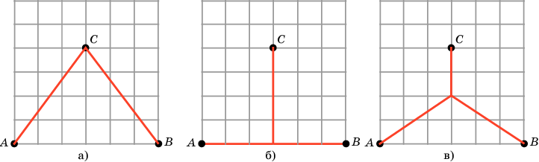
7*. Требуется проложить шоссейные дороги, соединяющие населённые пункты A, B, C, расположенные в вершинах треугольника. Выберите из предложенных вариантов расположения дорог тот, в котором суммарная длина дорог наименьшая. Проверьте правильность своего выбора измерением линейкой.
Ответ. в).
Notes:
41
В режиме слайдов ответы появляются после кликанья мышкой

Slide 42
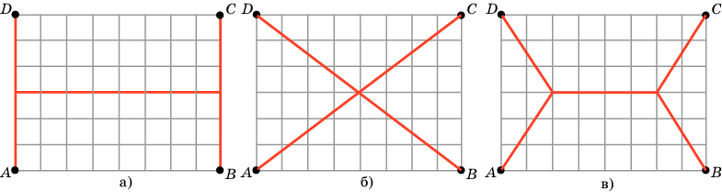
8*. Требуется проложить шоссейные дороги, соединяющие населённые пункты A, B, C, D, расположенные в вершинах прямоугольника. Выберите из предложенных вариантов расположения дорог тот, в котором суммарная длина дорог наименьшая. Проверьте правильность своего выбора измерением линейкой.
Ответ. в).
Notes:
42
В режиме слайдов ответы появляются после кликанья мышкой

Slide 43
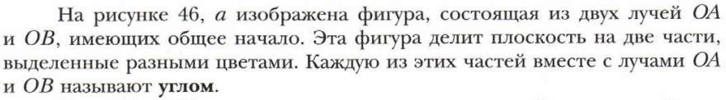
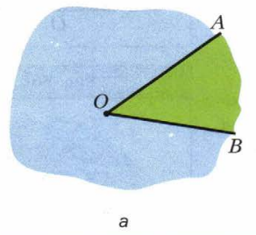
Определение угла
В учебнике А.Г. Мерзляка и др. при определении угла используется рисунок. Понятие полуплоскости не определяется.
43
Notes:
В режиме слайдов ответы появляются после кликанья мышкой

Slide 44

В нашем учебнике для определения полуплоскости за аксиому принимается следующее свойство.
Каждая прямая на плоскости разбивает эту плоскость на две части. При этом если две точки принадлежат разным частям, то отрезок, соединяющий эти точки, пересекается с прямой. Если две точки принадлежат одной части, то отрезок, соединяющий эти точки, не пересекается с прямой.
Полуплоскостью называется фигура, образованная всеми точками данной прямой, и всеми точками, лежащими по одну сторону от этой прямой.
44
Notes:
В режиме слайдов ответы появляются после кликанья мышкой

Slide 45
  Упражнение
На сколько частей разбивают плоскость: а) две; б) три; в) четыре; г)* n попарно пересекающихся прямых, никакие три из которых не пересекаются в одной точке?
45
Notes:
В режиме слайдов ответы появляются после кликанья мышкой

Slide 46

Решение. Выясним, на сколько увеличивается число частей плоскости при добавлении новой прямой к данным. Количество частей плоскости, которые разбиваются на две части новой прямой, равно количеству частей новой прямой, на которые она разбивается точками пересечения с имеющимися прямыми. Каждая такая часть новой прямой разбивает соответствующую часть плоскости на две части. Поскольку n-я прямая пересекается с n – 1 прямой, то она разбивается на n частей и поэтому число частей плоскости увеличивается на n. Таким образом, общее число частей, на которые n прямых разбивают плоскость, равно 2 + 2 + 3 + … + n = 1 + $\frac{n(n+1)}{2}$.
46
Notes:
В режиме слайдов ответы появляются после кликанья мышкой

Slide 47


Углом называется фигура, образованная двумя лучами с общей вершиной и одной из частей плоскости, ограниченной этими лучами. Общая вершина лучей называется вершиной угла, а сами лучи - сторонами угла.
Угол обозначается или одной прописной латинской буквой, указывающей его вершину, например, O, или тремя прописными латинскими буквами, средняя из которых указывает вершину угла, а крайние – какие-нибудь точки на сторонах угла, например, AOB.
47
Notes:
В режиме слайдов ответы появляются после кликанья мышкой

Slide 48


Точки угла, не принадлежащие его сторонам, называются внутренними точками данного угла. Лучи, с вершиной в вершине данного угла, проходящие через внутренние точки угла, называются внутренними лучами данного угла.
На рисунке изображён угол AOB. C и D – его внутренние точки, OC и OD – его внутренние лучи.
Развёрнутым углом называется угол, стороны которого составляют прямую. В противном случае угол называется неразвёрнутым.
Неразвёрнутые углы могут быть меньше развёрнутого, т. е. являться частью развёрнутого угла, или быть больше развёрнутого, т. е. содержать развёрнутый угол.
Обычно мы будем рассматривать углы, меньшие развёрнутого.
48
Notes:
В режиме слайдов ответы появляются после кликанья мышкой

Slide 49


Смежными углами называются два угла, у которых одна сторона общая, а две другие составляют прямую.
Вертикальными углами называются два угла, стороны одного из которых дополняют до прямых стороны другого угла.
49
Notes:
В режиме слайдов ответы появляются после кликанья мышкой

Slide 50



Равенство углов
В учебнике Л.С. Атанасяна и др. понятие равенства углов вводится с использованием рисунка и наложения.
Аналогичным образов понятие равенства углов вводится в учебнике А.Г. Мерзляка и др.
50
Notes:
В режиме слайдов ответы появляются после кликанья мышкой

Slide 51


В нашем учебнике для определения равенства углов используется операция откладывания данного угла в ту или другую сторону от данного луча. Получающийся при этом угол называется равным исходному углу.
В качестве аксиом принимаются следующие свойства.
От любого луча на плоскости в заданную сторону можно отложить только один угол, равный данному.
Все развернутые углы равны.
Равенство углов АBC и DEF записывается в виде $∠$АBC = $∠$DEF. Оно означает, что если один из этих углов, например АОВ, отложить от луча ED в сторону, определяемую лучом EF, то получим угол DEF.
51
Notes:
В режиме слайдов ответы появляются после кликанья мышкой

Slide 52




Говорят, что угол АBC меньше угла DEF и обозначают $∠$ABC < $∠$DEF, если при откладывании угла ABC от луча ED луч BC переходит в луч EF', лежащий внутри угла DEF то (рис. 8.2).
Говорят также, что угол DEF больше угла ABC и обозначают $∠$DEF > $∠$ABC.
Прямым углом называется угол, равный своему смежному углу (рис. а).
Острым углом называется угол, меньший прямого угла (рис. б).
Тупым углом называется угол, больший прямого угла, но меньший развёр­нутого угла (рис. в).
52
Notes:
В режиме слайдов ответы появляются после кликанья мышкой

Slide 53





Если внутри угла АОВ провести луч ОС, то образуется два новых угла АОС и СОВ. Угол АОВ называется суммой углов АОС и СОВ и обозначается АОВ = АOС + СOВ. Каждый из углов АОС и СОВ называется разностью угла АОВ и другого угла, обозначается $∠$АOС = $∠$АOВ - $∠$СOВ, $∠$СOВ = $∠$АOВ - $∠$ АOС.
Чтобы сложить два угла, например АОВ и CО₁D, отложим угол CO₁D от луча ОВ так, чтобы точки A и D находились по разные стороны от прямой ОВ. Обозначим ОЕ луч, в который перейдет луч О₁D. Тогда угол АОЕ даст сумму углов АОВ и CО₁D.
Чтобы вычесть из большего угла AOE меньший угол CPD, угол CPD откладывают от луча OA в сторону луча OE. При этом луч PD перейдёт в луч OB, лежащий внутри угла AOE. Угол BOE будет разностью углов AOE и CPD, $∠$BOE = $∠$АOE - $∠$СPD.
53
Notes:
В режиме слайдов ответы появляются после кликанья мышкой

Slide 54

Упражнения
1. Среди углов, изображённых на рисунке, укажите равные углы.
Ответ: а), д), и); б), г), з); в), е) ж.
Notes:
В режиме слайдов ответы появляются после кликанья мышкой

Slide 55

2. Расположите углы, изображённые на рисунке, в порядке их возрастания.
Ответ: 3, 1, 5, 6, 2, 4.
Notes:
В режиме слайдов ответы появляются после кликанья мышкой

Slide 56


3. На клетчатой бумаге изобразите угол AOB и луч CD, как показано на рисунке. От луча CD отложите угол DCE, равный углу AOB.
Ответ: Угол DCE.
Notes:
В режиме слайдов ответы появляются после кликанья мышкой

Slide 57


4. На клетчатой бумаге изобразите угол, равный сумме углов ABC и DEF.
Ответ: Угол ABG.
Notes:
В режиме слайдов ответы появляются после кликанья мышкой

Slide 58


5. На клетчатой бумаге изобразите угол, равный разности углов ABC и DEF.
Ответ: Угол ABG.
Notes:
В режиме слайдов ответы появляются после кликанья мышкой

Slide 59


6. На клетчатой бумаге изобразите угол, равный разности углов: а) C и B; б) B и C.
Ответ: а) Угол BCE; б) угол CBE.
Notes:
В режиме слайдов ответы появляются после кликанья мышкой

Slide 60
Измерение величин углов
Операция откладывания угла используется при измерении углов. За единицу измерения углов обычно принимается угол, составляющий одну сто восьмидесятую часть развернутого угла. Считают, что величина этого угла равна одному градусу, обозначают 1^{о}.
Для измерения величины данного угла АBC от луча BА последовательно откладывают угол в 1^{о}. Если он укладывается в угле ABC n раз без остатка, то величина угла ABC считается равной n градусов, обозначается АBC = n . Если же угол в 1^{о} укладывается в угле ABC с остатком, меньшим этого угла, то угол в 1^{о} разбивают на 60 равных частей. Величину одной такой части называют одной минутой и обозначают 1'. За­тем в остатке последовательно откладывают угол, равный одной минуте. Если при этом угол в 1' укладывается m раз без остатка, то величина угла ABC считается равной n^{о}m'. Если же угол в 1' укладывается с остатком, меньшим этого угла, то угол в 1' делят на 60 равных частей. Величину одной такой части называют одной секундой и обозначают 1''. Затем в остатке последовательно откладывают угол, равный одной секунде и т. д.
Градусная величина угла показывает, сколько раз угол в один градус и его части укладываются в этом угле.
60
Notes:
В режиме слайдов ответы появляются после кликанья мышкой

Slide 61

Для градусной величины угла выполняются следующие свойства.
Свойство 1. Градусные величины равных углов равны.
Свойство 2. Градусная величина суммы углов равна сумме их градусных величин.
Для измерения величин углов применяют различные инструменты, простейшим из которых является известный вам транспортир.
61
Notes:
В режиме слайдов ответы появляются после кликанья мышкой

Slide 62


Градусное измерение углов было принято в вавилонской астрономии. Принятие за единицу измерения угла в один градус было связано с тем, что вавилонский год насчитывал 360 дней. Деление градуса на 60 минут, а минуты на 60 секунд было обусловлено шестидесятеричной вавилонской системой счисления.
К древнейшим инструментам для измерения углов относится астролябия. Она использовалась для определения положения звёзд и проведения геодезических измерений. Само слово «астролябия» образовано от греческих слов «астрон» - звезда и «лябе» - схватывание.
В настоящее время для измерения углов на местности используется теодолит.
62
Notes:
В режиме слайдов ответы появляются после кликанья мышкой

Slide 63
Для изображения прямых, отрезков, лучей, углов и др. можно использовать свободно распространяемую компьютерную программу GeoGebra. Рабочее окно этой программы имеет вид, показанный на рисунке.
В верхней части рабочего окна имеется панель инструментов — строка с окошками с изображением инструментов.
Если нажать левой кнопкой мыши на одно из этих окошек, то появятся дополнительные окошки с инструментами, которые позволяют изображать различные геометрические фигуры, проводить дополнительные построения, измерять геометрические величины.
Notes:
В режиме слайдов ответы появляются после кликанья мышкой

Slide 64

Упражнения
1. Колесо имеет 12 спиц. Найдите величину угла (в градусах), который образуют две соседние спицы.
Ответ: 30^{о}.
Notes:
В режиме слайдов ответы появляются после кликанья мышкой

Slide 65

2. Колесо имеет 20 спиц. Найдите величину угла (в градусах), который образуют две соседние спицы.
Ответ: 18^{о}.
Notes:
В режиме слайдов ответы появляются после кликанья мышкой

Slide 66

3. Сколько спиц в колесе, если углы между соседними спицами равны 20^{о}?
Ответ: 18.
Notes:
В режиме слайдов ответы появляются после кликанья мышкой

Slide 67

4. Сколько зубцов имеет колесо зубчатой передачи, если центральный угол между двумя соседними зубцами этого колеса, равен 12^{о}?
Ответ: 30.
Notes:
В режиме слайдов ответы появляются после кликанья мышкой

Slide 68

5. Зубчатое колесо имеет 20 зубцов. Найдите центральный угол между двумя соседними зубцами этого колеса.
Ответ: 18^{о}.
Notes:
В режиме слайдов ответы появляются после кликанья мышкой

Slide 69

6. На сколько градусов повернётся минутная стрелка за 10 мин?
Ответ: 60^{о}.
Notes:
В режиме слайдов ответы появляются после кликанья мышкой

Slide 70

7. На сколько градусов повернётся минутная стрелка за 20 мин?
Ответ: 120^{о}.
Notes:
В режиме слайдов ответы появляются после кликанья мышкой

Slide 71

8. На сколько градусов повернётся минутная стрелка за 25 мин?
Ответ: 150^{о}.
Notes:
В режиме слайдов ответы появляются после кликанья мышкой

Slide 72

9. На сколько градусов повернётся минутная стрелка за 45 мин?
Ответ: 270^{о}.
Notes:
В режиме слайдов ответы появляются после кликанья мышкой

Slide 73

10. На сколько градусов повернётся минутная стрелка за 40 мин?
Ответ: 240^{о}.
Notes:
В режиме слайдов ответы появляются после кликанья мышкой

Slide 74

11. На сколько градусов повернётся минутная стрелка за 50 мин?
Ответ: 300^{о}.
Notes:
В режиме слайдов ответы появляются после кликанья мышкой

Slide 75

12. На сколько градусов повернётся часовая стрелка за 20 мин?
Ответ: 10^{о}.
Notes:
В режиме слайдов ответы появляются после кликанья мышкой

Slide 76

13. На сколько градусов повернётся минутная стрелка за 20 сек?
Ответ: 2^{о}.
Notes:
В режиме слайдов ответы появляются после кликанья мышкой

Slide 77

14. Какой угол образуют часовая и минутная стрелки в 1 ч 30 мин?
Ответ: 135^{о}.
Notes:
В режиме слайдов ответы появляются после кликанья мышкой

Slide 78

15*. Какой угол образуют часовая и минутная стрелки в 2 ч 20 мин?
Ответ: 50^{о}.
Notes:
В режиме слайдов ответы появляются после кликанья мышкой

Slide 79


Ломаные и многоугольники
В учебнике Л.С. Атанасяна и др. определения ломаной и многоугольника используют громоздкие обозначения и являются слишком сложными и для воспроизведения учащимися.
79
Notes:
В режиме слайдов ответы появляются после кликанья мышкой

Slide 80

В учебнике А.Г. Мерзляка и др. понятие ломаной отсутствует. Многоугольник определяется следующим образом.
80
Notes:
В режиме слайдов ответы появляются после кликанья мышкой

Slide 81

Наш учебник
Фигура, образованная конечным набором отрезков, расположенных так, что конец первого является началом второго, конец второго – началом третьего и т. д., называется ломаной линией или просто ломаной. Отрезки называются сторонами ломаной, а их концы – вершинами ломаной.
Ломаная обозначается последовательным указанием её вершин. Например, ломаная A₁A₂A₃A₄A₅ , ломаная АВСDEFG и т. д.
81
Notes:
В режиме слайдов ответы появляются после кликанья мышкой

Slide 82

Ломаная называется простой, если её соседние стороны имеют только общую вершину, а не соседние стороны не имеют общих точек.
Ломаная называется замкнутой, если начало первого отрезка ломаной совпадает с концом последнего.
Длиной ломаной называется сумма длин её сторон.
82
Notes:
В режиме слайдов ответы появляются после кликанья мышкой

Slide 83

Для изображения ломаных и многоугольников. можно использовать свободно распространяемую компьютерную программу GeoGebra.
Notes:
В режиме слайдов ответы появляются после кликанья мышкой

Slide 84
Упражнение 1
Простая незамкнутая ломаная имеет 10 вершин. Сколько у неё сторон?
Ответ: 9.
84
Notes:
В режиме слайдов ответы появляются после кликанья мышкой

Slide 85
Упражнение 2
Простая замкнутая ломаная имеет 20 сторон. Сколько у неё вершин?
Ответ: 20.
85
Notes:
В режиме слайдов ответы появляются после кликанья мышкой

Slide 86

Упражнение 3
Укажите, какие фигуры, изображённые на рисунке, являются простыми ломаными.
Ответ: 1, 2, 3, 5, 7.
86
Notes:
В режиме слайдов ответы появляются после кликанья мышкой

Slide 87

Упражнение 4
Изобразите пятистороннюю ломаную, которая имеет: а) две точки самопересечения; б) три точки самопересечения; в) пять точек самопересечения.
Ответ:
87
Notes:
В режиме слайдов ответы появляются после кликанья мышкой

Slide 88


Упражнение 5
Изобразите четырёхстороннюю ломаную, проходящую через все данные точки.
Ответ:
88
Notes:
В режиме слайдов ответы появляются после кликанья мышкой

Slide 89


Упражнение 6
Изобразите шестистороннюю ломаную, проходящую через все данные точки.
Ответ:
89
Notes:
В режиме слайдов ответы появляются после кликанья мышкой

Slide 90

Всякая простая замкнутая ломаная разбивает плоскость на две области – внутреннюю и внешнюю так, что луч с вершиной во внутренней точке (A) пересекает ломаную в нечётном числе точек, а луч с вершиной во внешней точке (B, C) может пересекать ломаную только в чётном числе точек.
Это утверждение носит название «теорема Жордана» по имени французского математика К. Жордана (1838-1922). Доказательство этого утверждения мы приводить не будем.
90
Notes:
В режиме слайдов ответы появляются после кликанья мышкой

Slide 91

Упражнение 1
Проверьте, что линия, изображенная на рисунке, является простой замкнутой ломаной. Выясните, какая из данных точек лежит: а) внутри; б) вне этой ломаной.
Ответ: а) A;
б) B.
91
Notes:
В режиме слайдов ответы появляются после кликанья мышкой

Slide 92

Упражнение 2
Проверьте, что линия, изображенная на рисунке, является простой замкнутой ломаной. Выясните, какие из данных точек лежат: а) внутри; б) вне этой ломаной.
Ответ: а) B, D и F;
б) A, C и E.
92
Notes:
В режиме слайдов ответы появляются после кликанья мышкой

Slide 93

Упражнение 3
Проверьте, что линия, изображенная на рисунке, является простой замкнутой ломаной. Выясните, какие из данных точек лежат: а) внутренней области; б) внешней области.
Ответ: а) B;
б) A, С.
93
Notes:
В режиме слайдов ответы появляются после кликанья мышкой

Slide 94

Многоугольником называется фигура, образованная простой замкнутой ломаной и ограниченной ею внутренней областью.
Вершины ломаной называются вершинами многоугольника. Стороны ломаной называются сторонами многоугольника. Углы, образованные соседними сторонами называются углами многоугольника.
Многоугольник обозначается последовательным указанием его вершин.
94
Notes:
В режиме слайдов ответы появляются после кликанья мышкой

Slide 95
Упражнения
1. Какая имеется зависимость между числом вершин, числом углов и числом сторон многоугольника?
Ответ: Число вершин равно числу углов и равно числу сторон.
95
Notes:
В режиме слайдов ответы появляются после кликанья мышкой

Slide 96


2. На клетчатой бумаге изобразите какой-нибудь четырёхугольник, вершинами которого являются точки A, B, C и D. Сколько таких четырехугольников?
Ответ: 3.
96
Notes:
В режиме слайдов ответы появляются после кликанья мышкой

Slide 97

4. Сколько диагоналей имеет:
а) треугольник?
0;
б) четырехугольник?
2;
в) пятиугольник?
5;
г) шестиугольник?
9;
д) n-угольник?

Slide 98
4. Может ли многоугольник иметь ровно:
а) 10 диагоналей?
нет;
б) 20 диагоналей?
да;
в)* 30 диагоналей?
нет.
98
Notes:
В режиме слайдов ответы появляются после кликанья мышкой

Slide 99
5. Существует ли многоугольник, число диагоналей которого равно числу его сторон?
Ответ: Да, пятиугольник.
99
Notes:
В режиме слайдов ответы появляются после кликанья мышкой

Slide 100
6. Многоугольник имеет 35 диагоналей. Сколько у него сторон?
Ответ: 10.
100
Notes:
В режиме слайдов ответы появляются после кликанья мышкой

Slide 101




7. Приведите пример, когда общей частью (пересечением) двух треугольников является: а) треугольник; б) четырехугольник; в) пятиугольник; г) шестиугольник.
Ответ:
101
Notes:
В режиме слайдов ответы появляются после кликанья мышкой

Slide 102
8. Может ли пересечением двух треугольников быть семиугольник?
Ответ: Нет.
102
Notes:
В режиме слайдов ответы появляются после кликанья мышкой

Slide 103

9*. Приведите пример, когда общей частью (пересечением) треугольника и четырёхугольника является восьмиугольник.
Ответ:
103
Notes:
В режиме слайдов ответы появляются после кликанья мышкой

Slide 104
Учебники можно бесплатно скачать на сайте https://mnemozina.ru
104
Notes:
В режиме слайдов ответы появляются после кликанья мышкой

Slide 105

Контактная
информация
Издательство «Мнемозина»:
105043, Москва, ул. Волочаевская, 40Г, строение 4, этаж 3
Тел.: 8 (495) 181-68-88
E-mail: ioc@mnemozina.ru
Сайт: mnemozina.ru
Интернет-магазин: shop.mnemozina.ru
Торговый дом:
E-mail: td@mnemozina.ru
E-mail для бюджетных закупок: tender@mnemozina.ru
Тел.: 8 (495) 640–93–99
Электронные формы учебников и пособий представлены на сайте
«Школа в кармане»: pocketschool.ru
E-mail для оптовых закупок: zakaz@ars-edu.ru

